Slide 1

Proyecto de conmutación y enrutamiento tema: 2 Sistema de Creación de VRF y direccionamiento para la activación de clientes en una red MPLS VPN L3 (en capa 3) para un ISP.
Integrantes:
RICHARD MANUEL VIVANCO GRANDA
STALIN XAVIER ALVARADO CAJAPE
PEDRO TYRONE PULECIO VILLALVA
CHRISTIAN ANTONIO FRANCO CABEZAS
RICHARD RUDDY RUALES MERCHAN

Slide 2
Es interesante recordar cómo ha funcionado las redes ip hasta el día de hoy, la filosofía ip hace que equipo haga una conmutación de paquetes en base a la dirección ip es el paradigma de conmutación que ha existido durante la red ip durante mucho tiempo, ahora ya tenemos otra herramienta que MPLS que ya tienes un cuantos años funcionado y aportado mucho a resolución de problemas en la red que antes eran difícil de solventar con la conmutación de redes puramente ip, que dificulta los nuevos requerimientos de los ISP.

Slide 3
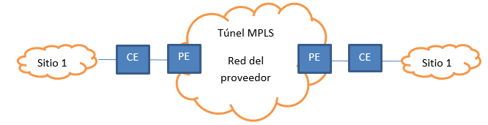

Slide 4
Para nuestro proyecto realizaremos la conexión desde el ISP hacia dos empresas que se comunicaran en sus sucursales respetivas que Quito y Guayaquil con sus respetiva VRF, se configurara la red de NESTLE y la red de HONESA.
1.- EL IPS elegido será Telconet S.A implementará el router P (también conocido como router de proveedor el cual utilizará MPLS Y OSPF.
2.- Los PE (Provider Edge) que está en cada extremo del router del ISP Dispositivos PE, cuando el paquete llega primero busca la dirección IP de destino y luego usa la etiqueta MPLS para funcionar. Que funcionan como redireccionado de una etiqueta a otra.
3.-Y por último los CE, Los dispositivos CE no ejecutan MPLS. Los dispositivos PE ejecutan tanto IP como MPLS. Los dispositivos P no ejecutan IP sino solo MPLS.

Slide 5

Al utilizar Mbps tenemos otra ventaja las VRF es una forma de virtualizar la tabla de enrutamiento para separar los clientes de un ISP y poder asignar una configuración dedicada.
Con esto conseguimos que se pueda utilizar el mismo direccionamiento de ip para dos clientes y está aislado de otro.

Slide 6

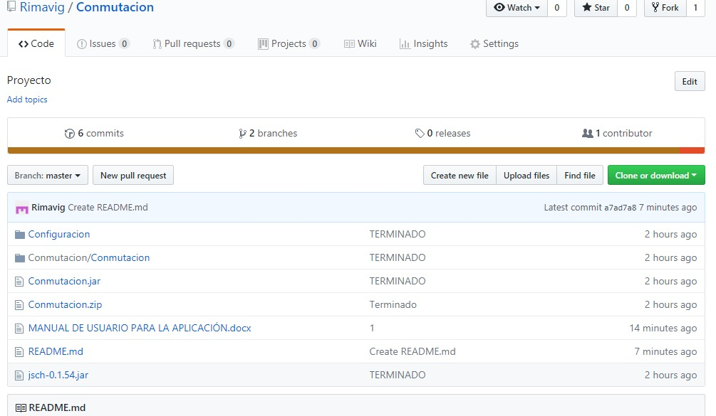
Es una plataforma de desarrollo colaborativo de software para alojar proyectos.

Slide 7

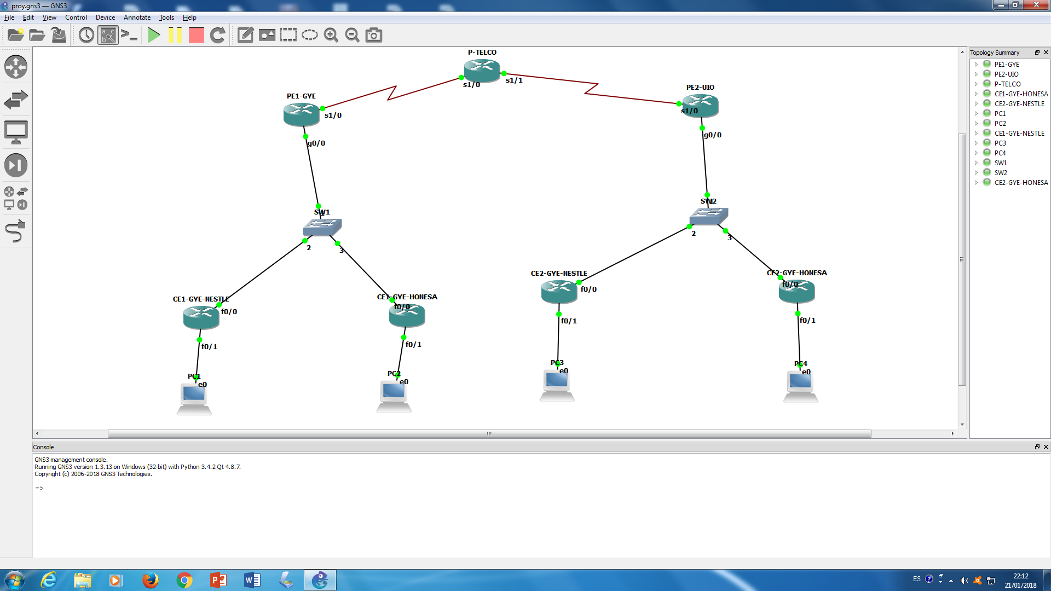
Permite la simulación de nuestra red, antes de hacer la implementación real en los ROUTERS y SWITCHS

Slide 8

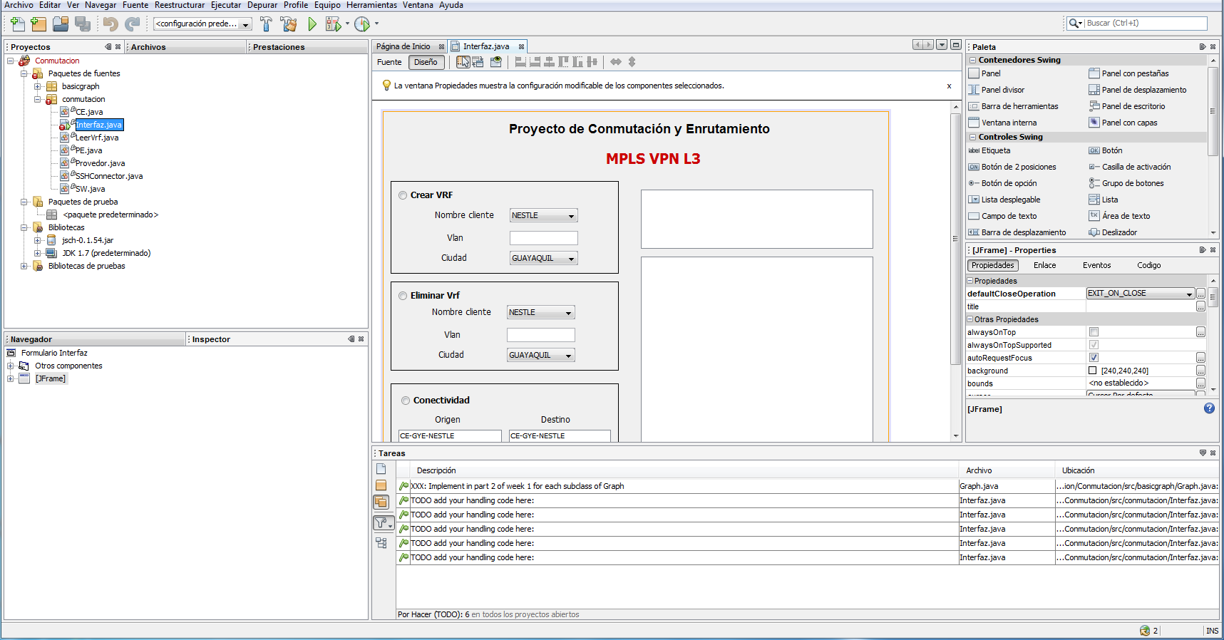

Slide 9
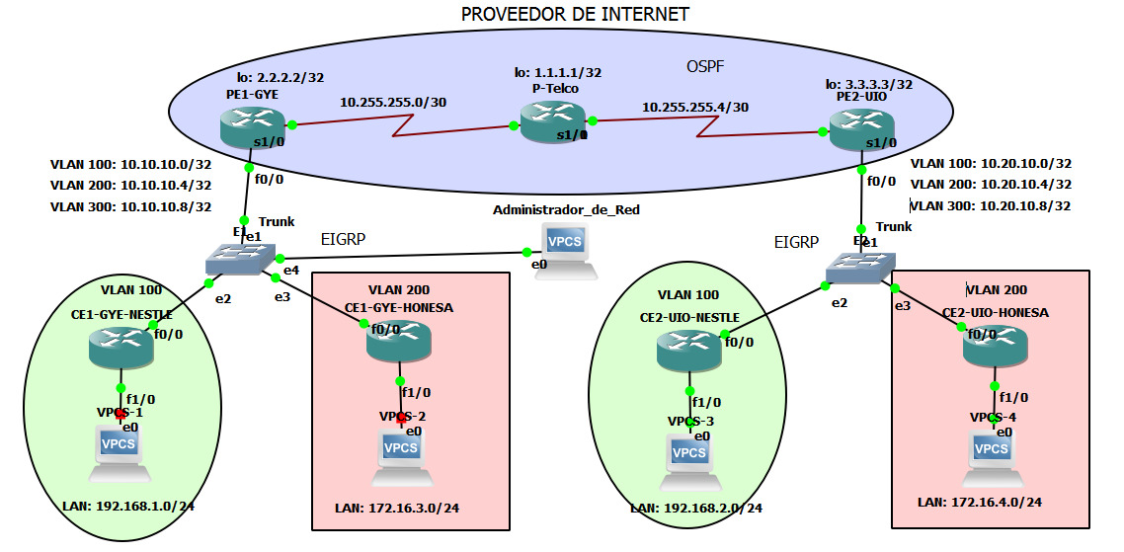
TOPOLOGIA DE LA RED

Slide 10
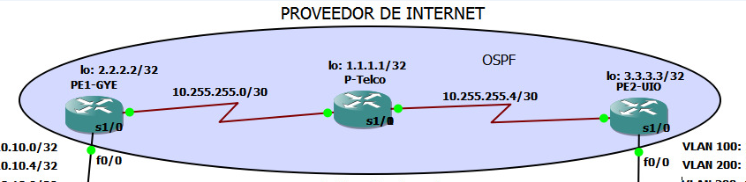
MPLS – OSPF – MP_BGP – BGP

Slide 11
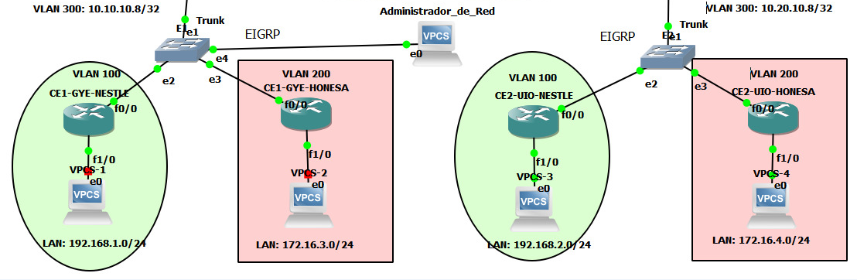
VRF – EIGRP – VLAN

Slide 12
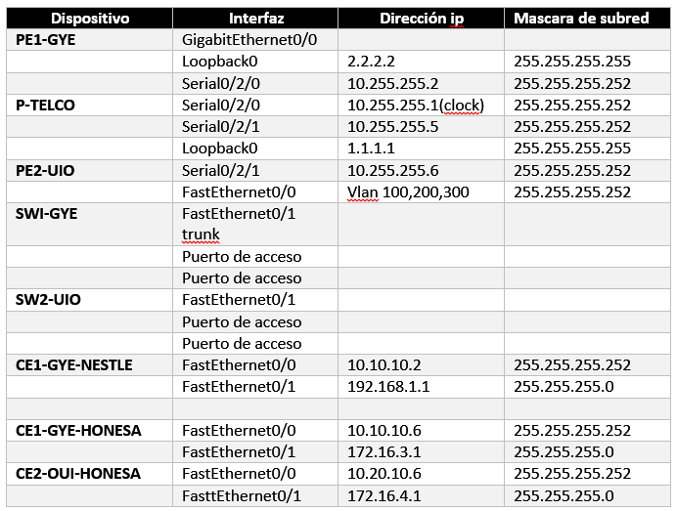
Tabla de Direcciones de la Topología

Slide 13
Configuración de la Red

Slide 14
Proveedor -P
router ospf 1
network 1.1.1.1 0.0.0.0 area 0
network 10.255.255.0 0.0.0.7 area 0
exit
enable
config t
hostname P-TELCO
interface Loopback0
ip address 1.1.1.1 255.255.255.255
ip cef
mpls label protocol ldp
mpls ldp router-id Loopback0
mpls ip
interface s0/2/0
description HACIA-PE1-GYE
ip address 10.255.255.1 255.255.255.252
clockrate 64000
no shutdown
mpls ip
interface s0/2/1
description HACIA-PE2-UIO
ip address 10.255.255.5 255.255.255.252
clockrate 64000
no shutdown
mpls ip

Slide 15
PE1-GYE/PE2-UIO
enable
config t
hostname PE1-GYE
interface Loopback0
ip address 2.2.2.2 255.255.255.255
interface s0/2/0
description HACIA-P-TELCO
ip address 10.255.255.2 255.255.255.252
no shutdown
mpls ip
exit
ip cef
mpls label protocol ldp
mpls ldp router-id Loopback0
mpls ip
router bgp 1
address-family vpnv4
neighbor 3.3.3.3 activate
neighbor 3.3.3.3 send-community extended
exit-address-family
router ospf 1
network 2.2.2.2 0.0.0.0 area 0
network 10.255.255.0 0.0.0.3 area 0
exit
router bgp 1
neighbor 3.3.3.3 remote-as 1
neighbor 3.3.3.3 update-source Loopback0
neighbor 3.3.3.3 next-hop-self
no auto-summary
exit

Slide 16
interface f0/0
no shutdown
interface f0/0.100
description HACIA-SW1-CE-GYE-NESTLE
encapsulation dot1Q 100
ip vrf forwarding CE-NESTLE
ip address 10.10.10.1 255.255.255.252
exit
interface f0/0.200
description HACIA-SW1-CE-GYE-HONESA
encapsulation dot1Q 200
ip vrf forwarding CE-HONESA
ip address 10.10.10.5 255.255.255.252
exit
interface f0/0.300
description ADMIN
encapsulation dot1Q 300
ip vrf forwarding admin
ip address 10.10.10.9 255.255.255.252
exit
ip vrf CE-NESTLE
rd 1:100
route-target export 1:100
route-target import 1:100
ip vrf CE-HONESA
rd 1:200
route-target export 1:200
route-target import 1:200
ip vrf admin
rd 1:300
route-target export 1:100
route-target import 1:100
route-target export 1:200
route-target import 1:200
route-target export 1:300
route-target import 1:300

Slide 17
router eigrp 1
address-family ipv4 vrf CE-NESTLE
network 10.10.10.0
no auto-summary
redistribute bgp 1
default-metric 100000 1 255 1 1500
autonomous-system 10
exit-address-family
address-family ipv4 vrf CE-HONESA
network 10.10.10.0
no auto-summary
redistribute bgp 1
default-metric 100000 1 255 1 1500
autonomous-system 10
exit-address-family
address-family ipv4 vrf admin
network 10.10.10.0
no auto-summary
redistribute bgp 1
default-metric 100000 1 255 1 1500
autonomous-system 10
exit-address-family
exit
router bgp 1
address-family ipv4 vrf CE-NESTLE
redistribute eigrp 10
exit-address-family
exit
router bgp 1
address-family ipv4 vrf CE-HONESA
redistribute eigrp 10
exit-address-family
exit
router bgp 1
address-family ipv4 vrf admin
redistribute eigrp 10
exit-address-family
exit
do wr

Slide 18
CE1-GYE-HONESA/ CE1-GYE-NESTLE CE2-UIO-HONESA/ CE2-UIO-NESTLE
enable
config t
hostname CE1-GYE-HONESA
interface FastEthernet0/0
description HACIA-SW1-PE1-UIO
ip address 10.10.10.6 255.255.255.252
no shutdown
interface FastEthernet0/1
description LAN
ip address 172.16.3.1 255.255.255.0
no shutdown
exit
router eigrp 10
network 10.10.10.4
network 172.16.3.0
no auto-summary
exit

Slide 19
Switch
enable
configure terminal
vlan 100
valn 200
vlan 300
Exit
interface f0/1
switchport mode trunk
switchport trunk native vlan 1
switchport trunk allowed vlan 1,100,200,300
interface f0/2
switchport mode access
switchport access vlan 100
interface f0/3
switchport mode access
switchport access vlan 200
interface f0/4
switchport mode access
switchport access vlan 300

